Slide 1
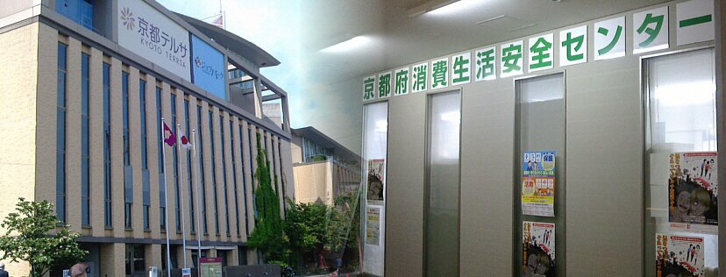
小学生向け
「気づいたら課金!?おこづかいゲームで考えるお金の使いみち」
本日の内容
●見えるお金と見えないお金
●小学生に多い消費者トラブル～オンラインゲーム など～
●ゲーム課金のトラブルが起きないための注意点を考える
京都府消費生活安全センター

Slide 2
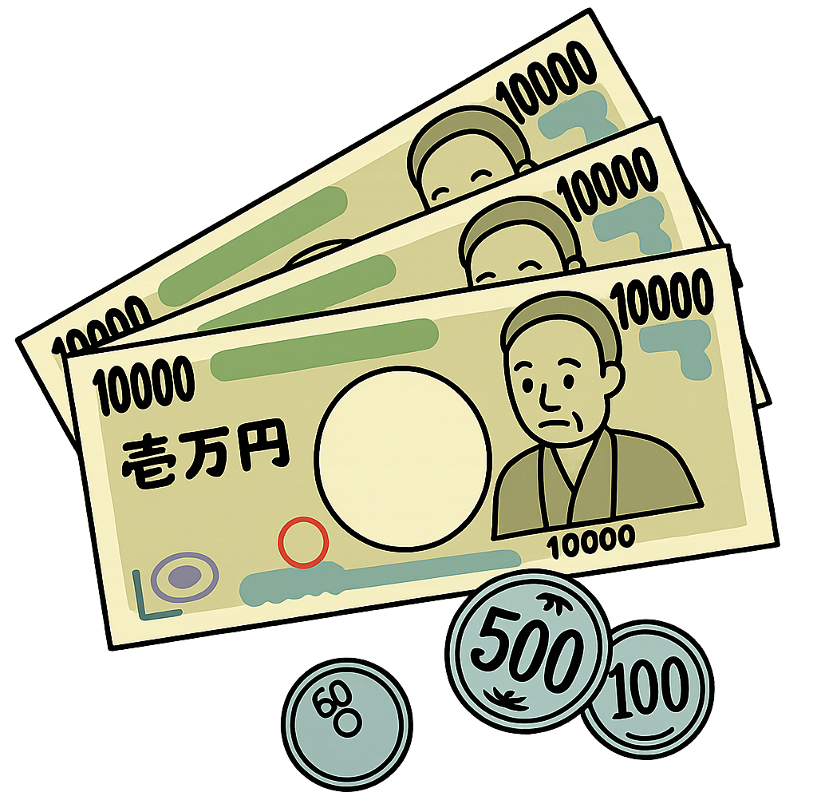
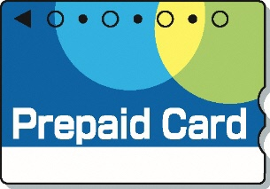
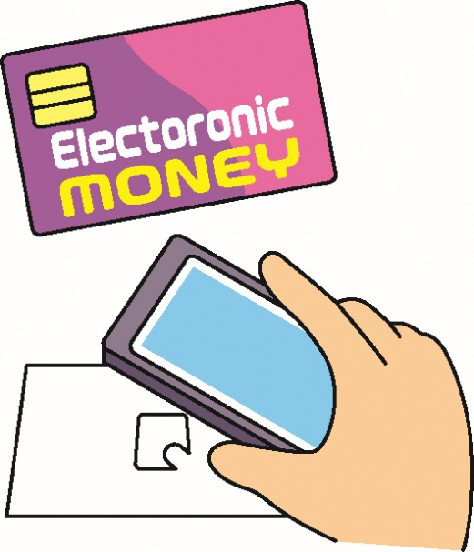
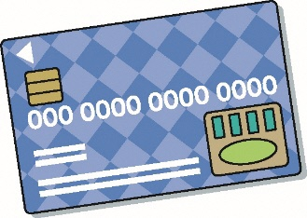
出典：消費者庁イラスト集
Notes:
物を買う時に物と引き換えに渡す(支払う)お金には、たくさんの種類があります。
見えるお金と見えないお金の使い方について一緒に考えてみましょう。
＜以下読まない＞
イラスト集 | 消費者庁
https://www.caa.go.jp/policies/policy/consumer_education/public_awareness/teaching_material/illustration/

Slide 3
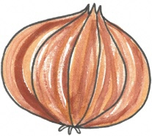
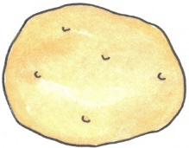

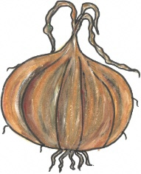

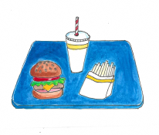

やくわり なん
お金の役割って何だろう？
こうかん
お金は物やサービスと交換することができる
た
お金は貯めておけば後で使うことができる
⇒1年後⇒
⇒1年後⇒
か ち はか
お金は物の価値を測ることができる
＝
×７
出典:お金の役割って何だろう？（高学年） ─ おかねのやくわり道場 ─ おかねのね｜知るぽるとhttps://www.shiruporuto.jp/public/document/container/okanenone/shogaku56/yakuwari501/kodomo.html
Notes:
ワークシートを見てください。
お金って何だろう？
お金は、社会で暮らすために必要な、便利な道具です。
お金の役割は、
〇お金は物やサービスと交換することができる
〇お金は貯めておけば後で使うことができる
〇お金は物の価値を測ることができる
です。
＜以下読まない＞
※学習済みの場合は、覚えているかを確認する感じで進める。

Slide 4
ワーク１
Notes:
では今から、お小遣いゲームに挑戦しましょう。
ワークシート「1 おこづかいゲーム」を見てください。
皆さんはいまから、お友達と遊びに行きます。
お小遣いは1,000円持っています。
好きなものを選んで買いましょう。
買うものを選んで〇を付けます。
好きなものは２個以上買ってもよいです。
買うたびに百円のイラストに×をつけます
使ったお金と残ったお金を計算してワークシートに記入してください。
お金は全部使わなくてもよいです。
今から5分間取り組みましょう。
できた人は使ったお金と残ったお金を記入してください。

Slide 5
Notes:
使ったお金はいくらですか？
残ったお金はいくらですか？
＜児童数名にいくら使ったか聞く。どのように使ったかの理由など適度に意見を取り上げる。＞
さて、みなさんがおこづかいを使うとき、おうちの人が物を買ってお金を支払うとき、どんな払い方をしていますか？
思い出してください。

Slide 6
見えるお金と見えないお金
ワーク２
げんきん
現金以外のものを使って代金を支払ったことはありませんか？
知っている見えないお金(キャッシュレス)をワークシートに書きましょう。
見えるお金＝キャッシュ
見えないお金＝キャッシュレス
出典：消費者庁イラスト集
Notes:
おこづかいゲームでは、現金を使って買い物体験をしました。
みなさんは、現金以外のものを使って代金を支払ったことはありませんか？
見えるお金のことを「キャッシュ」、見えないお金のことを「キャッシュレス」と言います。
知ってますか？
これ以降、見えないお金のことをキャッシュレスと言います。
よろしいか？
知っているキャッシュレス・見えないお金をワークシートに書きましょう。
＜頃合いを見て、数名の児童に具体名を発表てもらう＞
イラスト集 | 消費者庁
https://www.caa.go.jp/policies/policy/consumer_education/public_awareness/teaching_material/illustration/

Slide 7
ワーク２
出典：消費者庁イラスト集
Notes:
イコカ、ペイペイ・・・いろいろな種類の見えないお金を私たちは使っています。
おうちの人は、もっとたくさんの種類の見えないお金を使っていると思います。皆さんもスーパーのレジなどで見たことがあると思います。
＜以下読まない＞
イラスト集 | 消費者庁
https://www.caa.go.jp/policies/policy/consumer_education/public_awareness/teaching_material/illustration/

Slide 8
見えるお金と見えないお金
ワーク１
この絵の中で、見えないお金でゲットできるものはどれでしょう？
Notes:
では、この中で、見えないお金(キャッシュレス)で買うことができる物はどれでしょう？
＜時間の都合で、数名の児童から回答をもらう＞
全部、見えないお金(キャッシュレス)で買うことができますね。
この中で、さっきの見えないお金(スライド６)で買っても現物が手に入るのではなく画面の中でだけで使う買い物となるのはどれでしょう。
どれでしょう？ワークシート１の絵に〇をつけてください。
＜以下読まない＞
※イラストについて
ゲーム課金は山口主査が作成。
他のイラストは「かわいいフリー素材集 いらすとや」https://www.irasutoya.com/

Slide 9
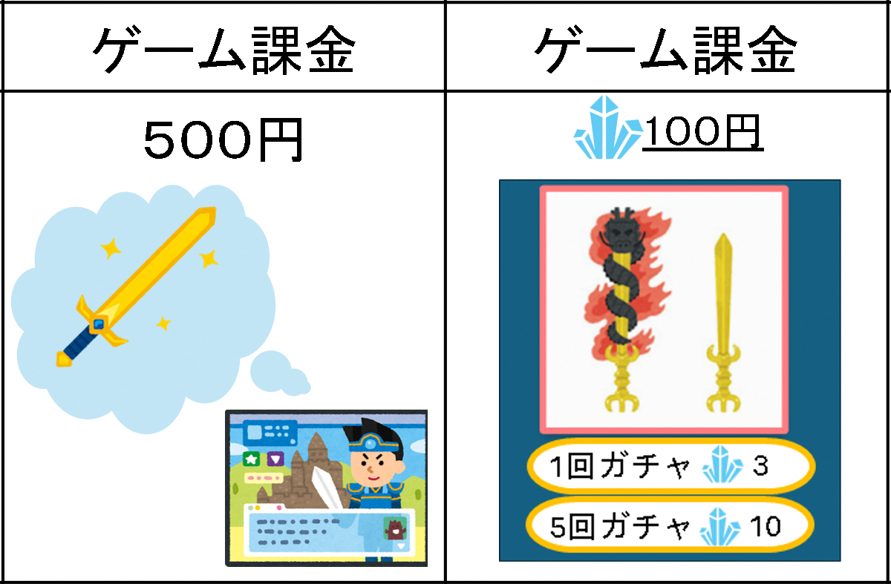
Notes:
ゲーム課金は、さっき発表してもらったキャッシュレス決済で買う、ゲーム画面の中だけで使える買い物ですよね。
ここからは、ゲームをしない人も一緒に考えてください。
ゲームはどうやってアイテムをゲットするのでしょう？
→ポイントでゲットしている
ポイントはどうやってゲットしていますか？
→・・・

Slide 10
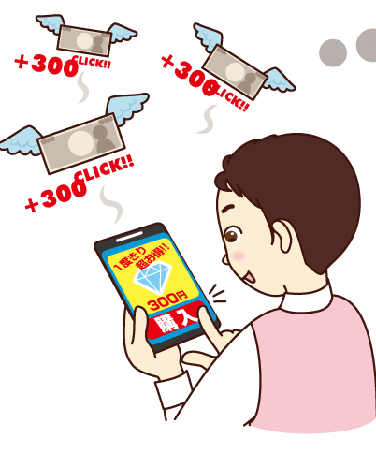
か きん
課金とは？
ゆう りょう か
オンラインゲームなどで、有料のアイテムなどを買うことです。
出典：消費者庁「特別支援学校向け消費者教育用教材」イラスト集 場面・物
https://www.caa.go.jp/policies/policy/consumer_education/public_awareness/teaching_material/material_010/assets/future_caa_cms201_210608_33.pptx
Notes:
確認です。
課金とは、オンラインゲームなどで有料のアイテムなどを買うことです。
よろしいか？
＜以下読まない＞
消費者庁「特別支援学校向け消費者教育用教材」イラスト集 場面・物
https://www.caa.go.jp/policies/policy/consumer_education/public_awareness/teaching_material/material_010/assets/future_caa_cms201_210608_33.pptx スライド3

Slide 11
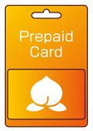
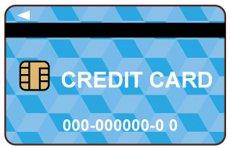
ゆうりょう か かきん
有料のアイテムなどを買うための課金のしくみは？
り よう りょう いっ しょ し はら
① スマホの利用料と一緒に支払う
か し はら
② プリペイドカードを買って支払う
とう ろく ほ ご しゃ しはら
③ スマホに登録した（保護者の）クレジットカードなどで支払う
出典：消費者庁「特別支援学校用教材」実践編テーマ【2】スマホ・ネットでのトラブル スライド教材https://www.caa.go.jp/policies/policy/consumer_education/public_awareness/teaching_material/material_010/assets/consumer_education_cms203_240723_16.pptx
Notes:
有料のアイテムなどを買う課金のしくみは？
課金できてしまう仕組みはこの３つです。
①スマホの利用料と一緒に支払う
②プリぺーどカードで支払う
③スマホに登録したクレジットカードなどで支払う
アイテムは完全に無料ではありません。
お金を支払ってアイテムを買っているのです。
＜以下読まない＞
消費者庁「特別支援学校用教材」実践編テーマ【2】スマホ・ネットでのトラブル
スライド教材 スライド14
https://www.caa.go.jp/policies/policy/consumer_education/public_awareness/teaching_material/material_010/assets/consumer_education_cms203_240723_16.pptx

Slide 12
小学生に多い消費生活相談件数（令和６年度京都府）
（商品・サービス別で主なもの）
１位 |  | ２位 |  | ３位
ゲーム課金 など | ４１件 | アダルトサイト、 動画配信サービス など | ５件 | ライフの投げ銭、 画像加工アプリ など | ４件
令和６年度に京都府内の消費生活相談窓口に寄せられた、契約当事者が小学生の相談事例
全国消費生活情報ネットワークシステム（PIO-NET） 令和７年７月検索
Notes:
私は、皆さんが、物やサービスにお金を支払った時にトラブルが起きて困った場合に相談する所(組織)で働いています。
昨年度、京都府内の小学生から寄せられた相談で一番多かったのがゲーム課金です。

Slide 13
相談事例 オンラインゲーム課金
けい れい 契約当事者年齢 | 14 | けい こう がく 契約購入金額 | 200万円
子どもが親のスマホでオンラインゲーム課金をくり返していた。
しょ さい
子どものスマホ代は親のスマホと一緒に決済しており、長期間気づけなかった。
せい しょう
返金申請をしたが、一定期間より前の分は対象外と言われた。
のが
子どもは、課金を逃れて遊べるという方法を動画サイトで見て、信じていたようだ。
出典：小学生・中学生・高校生の消費生活相談概要（令和6年度京都府）【事例1-4】オンラインゲーム課金
Notes:
こんな相談がありました。
保護者からの相談です。
子どもがスマホでゲーム課金を繰り返していたが、親のスマホ代と一緒に払っていたから長い間気が付かなかった。
お金を返してほしいと連絡したが、一定期間より前の分は対象外と言われた。
子どもは課金を逃れて遊べる方法を動画サイトで見て信じていたようだ。
お金を返してほしい。
※結果
スマホのプラットフォームに返金申請をしたが、90日以上前の利用分は受付対象外と言われた。
再発防止の設定などを済ませて返金申請をしたが、受け付けてもらえなかった。
課金をしてしまった金額は200万円です。
困ったおうちの人からの相談です。
200万円ってどれぐらいの金額かわかりますか？
＜以下読まない＞
＜参考＞
プラットフォーム事業者＝みんなが集まって遊んだり、売ったり、買ったりできる「広場」を作っている人や会社のこと
インターネット上でプラットフォーム(市場)を提供する事業者や企業。スマートフォンでのオンラインゲームの場合は Apple 社 の App Store や Google 社の Google play を介在して課金決済を行うことが多い。
Pionet情報番号：26044-2024-00110

Slide 14

なに よ かんが
何が良くなかったのか考えてみよう！
出典：消費者庁「特別支援学校用教材」実践編テーマ【2】スマホ・ネットでのトラブル スライド教材https://www.caa.go.jp/policies/policy/consumer_education/public_awareness/teaching_material/material_010/assets/consumer_education_cms203_240723_16.pptx
Notes:
何が良くなかったのか、なんでこんなことになったのか、考えてみましょう。
＜以下読まない＞
消費者庁「特別支援学校用教材」実践編テーマ【2】スマホ・ネットでのトラブル
スライド教材 スライド10
https://www.caa.go.jp/policies/policy/consumer_education/public_awareness/teaching_material/material_010/assets/consumer_education_cms203_240723_16.pptx

Slide 15
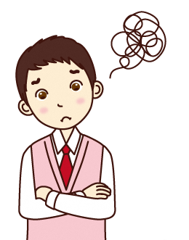
もん だい てん
問題点①
り よう き やく み はじ
ルール（利用規約）をよく見ずに始めてしまったこと。
もん だい てん
問題点②
ゆう りょう か つづ
有料のアイテムを買い続けてしまったこと。
む りょう あそ 無料で遊べるのに、
か きん 課金したくなるのはなぜかな？
出典：消費者庁「特別支援学校用教材」実践編テーマ【2】スマホ・ネットでのトラブル スライド教材https://www.caa.go.jp/policies/policy/consumer_education/public_awareness/teaching_material/material_010/assets/consumer_education_cms203_240723_16.pptx
Notes:
問題点①ルール(利用規約)をよく見ずに始めてしまったこと。
ゲーム課金をしてしまった子どもたちが相談に来た時に私たちは「ルールを読んでゲームを始めましたか？」と質問します。
ほとんどの子どもたちは「面倒だし、ルールをよく見ずに始めてしまった。」と言います。
問題点②有料のアイテムを買い続けてしまったこと。
なぜ買い続けてしまうのでしょう？
＜以下読まない＞
消費者庁「特別支援学校用教材」実践編テーマ【2】スマホ・ネットでのトラブル
スライド教材 スライド11、12
https://www.caa.go.jp/policies/policy/consumer_education/public_awareness/teaching_material/material_010/assets/consumer_education_cms203_240723_16.pptx

Slide 16
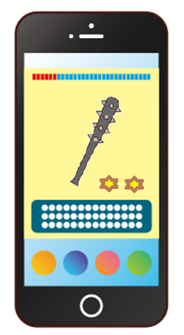
アイテムの購入
つよ てき で さき すす
強い敵が出てきて、先に進めない！
ぶ き か
ショップで武器を買えば
てき たお
敵を倒せるかも！
出典：消費者庁「特別支援学校用教材」実践編テーマ【2】スマホ・ネットでのトラブル スライド教材https://www.caa.go.jp/policies/policy/consumer_education/public_awareness/teaching_material/material_010/assets/consumer_education_cms203_240723_16.pptx
Notes:
ゲームをしていて、強い敵が出てきて先に進めない！というとき、みなさんならどうしますか？
→強い武器が必要・・・
＜以下読まない＞
消費者庁「特別支援学校用教材」実践編テーマ【2】スマホ・ネットでのトラブル
スライド教材 スライド19
https://www.caa.go.jp/policies/policy/consumer_education/public_awareness/teaching_material/material_010/assets/consumer_education_cms203_240723_16.pptx

Slide 17


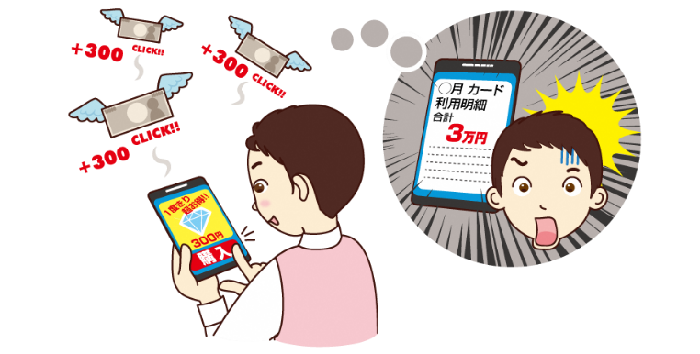


アイテムの購入
つよ
強い が
で
出てきた
つよ
強い を
か
買う （課金）
てき
ぶき
やった！
たお
を倒せた
てき
か きん
やった！
たお
を倒せた
つよ
強い が
で
出てきた
つよ
強い を
か
買う （課金）
ぶき
てき
てき
か きん
出典：消費者庁「特別支援学校用教材」実践編テーマ【2】スマホ・ネットでのトラブル スライド教材https://www.caa.go.jp/policies/policy/consumer_education/public_awareness/teaching_material/material_010/assets/consumer_education_cms203_240723_16.pptx
Notes:
【アニメーションあり】
課金（アイテムの購入）がやめられなくなる様子を図にしてみました。
納得でしょうか？
＜以下読まない＞
消費者庁「特別支援学校用教材」実践編テーマ【2】スマホ・ネットでのトラブル
スライド教材 スライド21
https://www.caa.go.jp/policies/policy/consumer_education/public_awareness/teaching_material/material_010/assets/consumer_education_cms203_240723_16.pptx

Slide 18
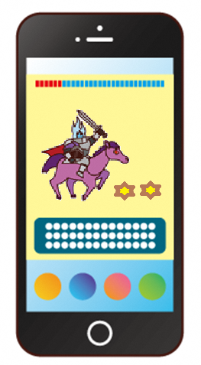
ガチャの購入
むずか さき すす
ゲームが難しくなって、先に進めない！
つよ
ガチャで強いキャラクターを
あ
当てよう！
出典：消費者庁「特別支援学校用教材」実践編テーマ【2】スマホ・ネットでのトラブル スライド教材https://www.caa.go.jp/policies/policy/consumer_education/public_awareness/teaching_material/material_010/assets/consumer_education_cms203_240723_16.pptx
Notes:
ゲームが難しくなって、先に進めない時「ガチャで強いキャラクターをゲットしたい！」という気持ちになったこと、ありませんか？
＜以下読まない＞
消費者庁「特別支援学校用教材」実践編テーマ【2】スマホ・ネットでのトラブル
スライド教材 スライド23
https://www.caa.go.jp/policies/policy/consumer_education/public_awareness/teaching_material/material_010/assets/consumer_education_cms203_240723_16.pptx

Slide 19
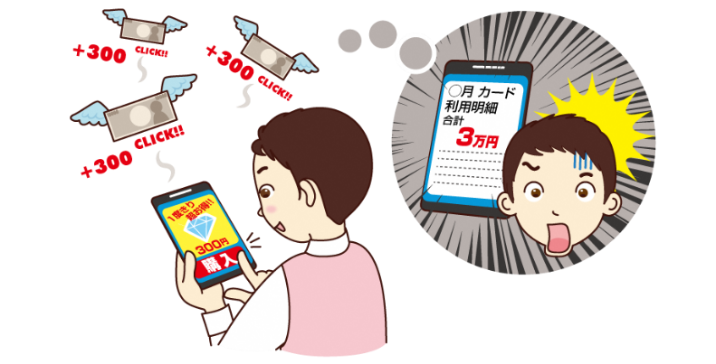
ガチャの購入
ひ
ガチャを引く
か きん
（課金）
ハズレ！
ひ
ガチャを引く
か きん
（課金）
ほ
欲しくないキャラ※が
あ
当たった！
※キャラクターのこと
もっとキャラ※が
ほ
欲しくなる
あ
当たり！
ひ
ガチャを引く
か きん
（課金）
※キャラクターのこと
出典：消費者庁「特別支援学校用教材」実践編テーマ【2】スマホ・ネットでのトラブル スライド教材https://www.caa.go.jp/policies/policy/consumer_education/public_awareness/teaching_material/material_010/assets/consumer_education_cms203_240723_16.pptx
Notes:
【アニメーションあり】
ガチャの購入がやめられなくなるイメージ図です。
この図を見ると、エンドレスで辞められない状況になっています。
ではどうしたらよいのでしょう？
＜以下読まない＞
消費者庁「特別支援学校用教材」実践編テーマ【2】スマホ・ネットでのトラブル
スライド教材 スライド21
https://www.caa.go.jp/policies/policy/consumer_education/public_awareness/teaching_material/material_010/assets/consumer_education_cms203_240723_16.pptx

Slide 20


か きん 課金してしまうのはなぜ？
すす
ゲームを進めやすくなる。
いっ かい かきん きん がく すく
一回の課金する金額は少ない。
かね つか かん
お金を使っている感じがしない。
か きん な
課金に慣れてしまう。
出典：消費者庁「特別支援学校用教材」実践編テーマ【2】スマホ・ネットでのトラブル スライド教材https://www.caa.go.jp/policies/policy/consumer_education/public_awareness/teaching_material/material_010/assets/consumer_education_cms203_240723_16.pptx
Notes:
整理します。
課金してしまうのはなぜでしょう？
〇ゲームが進めやすくなる
〇一回の課金する金額は少ない
〇お金を使っている感じがしない
〇課金に慣れてしまう
＜以下読まない＞
消費者庁「特別支援学校用教材」実践編テーマ【2】スマホ・ネットでのトラブル
スライド教材 スライド26
https://www.caa.go.jp/policies/policy/consumer_education/public_awareness/teaching_material/material_010/assets/consumer_education_cms203_240723_16.pptx

Slide 21

ちゅう い てん
ゲームをするときの注意点①
はじ まえ り よう き やく かくにん
始める前に、ルール（利用規約）を確認しよう！
ポイント
はじ む りょう ゆうりょう
初めは無料でも、アイテムは有料のゲームもある。
り よう き やく ほ ご しゃ かくにん
ルール（利用規約）を保護者と確認するようにする。
出典：消費者庁「特別支援学校用教材」実践編テーマ【2】スマホ・ネットでのトラブル スライド教材https://www.caa.go.jp/policies/policy/consumer_education/public_awareness/teaching_material/material_010/assets/consumer_education_cms203_240723_16.pptx
Notes:
（相談員が講師を担当する場合）
相談を受けている私たちからの提案です。
ゲームをする時の注意点①
ルール（利用規約）には、利用に当たっての条件や注意事項、お金が掛かるか等が書かれています。
始める前に、ルール（利用規約）を確認しよう！
＜以下読まない＞
消費者庁「特別支援学校用教材」実践編テーマ【2】スマホ・ネットでのトラブル
スライド教材 スライド15
https://www.caa.go.jp/policies/policy/consumer_education/public_awareness/teaching_material/material_010/assets/consumer_education_cms203_240723_16.pptx

Slide 22
ちゅう い てん
ゲームをするときの注意点②
かね つか ほごしゃ そうだん
ゲームでお金を使うときは、保護者に相談しよう！
ポイント
かね つか よ き
お金はいくらまで使って良いか決めておこう。
かね し はら かた ほ ご しゃ そう だん
お金の支払い方も、保護者に相談しておこう。
出典：消費者庁「特別支援学校用教材」実践編テーマ【2】スマホ・ネットでのトラブル スライド教材https://www.caa.go.jp/policies/policy/consumer_education/public_awareness/teaching_material/material_010/assets/consumer_education_cms203_240723_16.pptx
Notes:
ゲームをする時の注意点②
ゲームでお金を使うときは、保護者に相談しよう！
【補足】
・ゲームにお金を使っても良いか、お金をいくらまで使っても良いか、保護者と話し合って決めておくことも大事です。
・お金の支払方としては、プリペイドカード、家族のクレジットカード、携帯電話（スマホ）の利用料と一緒に支払う等の方法があります。
＜以下読まない＞
消費者庁「特別支援学校用教材」実践編テーマ【2】スマホ・ネットでのトラブル
スライド教材 スライド16
https://www.caa.go.jp/policies/policy/consumer_education/public_awareness/teaching_material/material_010/assets/consumer_education_cms203_240723_16.pptx

Slide 23
つよ ほんとう
ゲームが強いことは本当にかっこいいことなのか？
ひと がんば はたら かせ かね む だ
おうちの人が頑張って働いて稼いだお金を無駄に使ってよいのか？
つよ べんきょう
ゲームが強くなると勉強ができるようになるのか？
つか かね
ゲームに使ったお金があれば、〇〇ができたかもしれない
つよ かね い
ゲームに使ったお金があれば、〇〇に行けたかもしれない
Notes:
考えてください。
ゲームが強いことは本当にかっこいいことなのか？
〇おうちの人が頑張って働いて稼いだお金を無駄に使ってよいのか？
〇ゲームが強くなると勉強ができるようになるのか？
〇ゲームに使ったお金があれば、〇〇ができたかもしれない
〇ゲームに使ったお金があれば、〇〇に行けたかもしれない
＜以下読まない＞
※先ほどの相談事例を引用して、使ってしまったお金で何ができるか子どもたちにも時価な事例を挙げて問いかける

Slide 24
ワーク3
かね
お金とは・・・
かね ひと いっしょうけんめい はたら て い
お金は、おうちの人が一生懸命働いて手に入れたもの
かね もの こうかん
お金は、物やサービスと交換するもの
かね つか
お金は使ったらなくなる
出典:実践編テーマ【2】スマホ・ネットでのトラブル
https://www.caa.go.jp/policies/policy/consumer_education/public_awareness/teaching_material/material_010/assets/consumer_education_cms203_240723_16.pptx
Notes:
お金とは・・・
〇お金は、おうちの人が一生懸命働いて手に入れたものです
〇お金は、物やサービスと交換するための道具(ツール)です。
〇お金は使ったらなくなります。復活しません。新しく手に入れるためには一生懸命働かないと手に入りません。

Slide 25
ワーク4
かきん きょう はなし
ゲーム課金について今日のお話でわかったこと
お
トラブルを起こさないためにどうしたらよいか、
かんが か
考えたことを書きましょう
出典:実践編テーマ【2】スマホ・ネットでのトラブル
https://www.caa.go.jp/policies/policy/consumer_education/public_awareness/teaching_material/material_010/assets/consumer_education_cms203_240723_16.pptx
Notes:
ゲーム課金について今日のお話でわかったこと
トラブルをおこさないためにどうしたらよいか、 考えたことをワークシートに書きましょう。

Slide 26
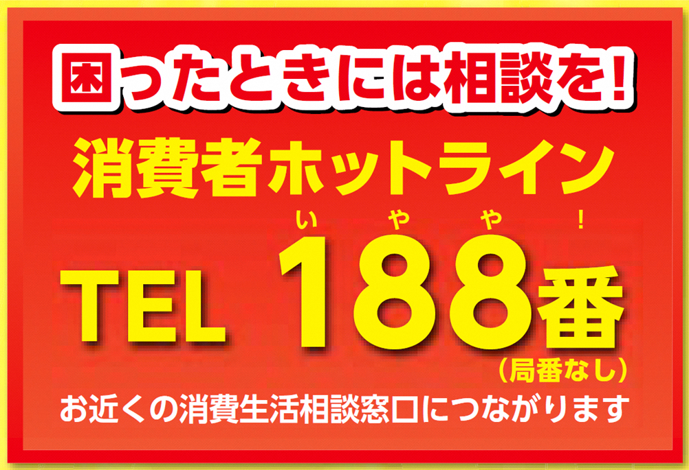
26
Notes:
最後に、消費者トラブルで困ったときの相談窓口のご案内です。
消費者ホットライン、１８８。「泣き寝入りはいやや」で覚えてください。
局番なしの１８８で、お近くの消費生活相談窓口につながります。
是非覚えておいてください。

